Slide 1
Simple Chat Room
余天予 16011133
岑少锋 16141067
王潜 16081039
2019

Slide 2
目录
CONTENTS
01
项目介绍
02
技术介绍
03
功能介绍

Slide 3
01
项目介绍

Slide 4
01
项目介绍
本项目旨在提供一个简单的跨平台聊天室软件，能够支持以下功能：
用户登录与注册
聊天记录的离线存储
聊天记录的自动加载

Slide 5
02
技术介绍

Slide 6
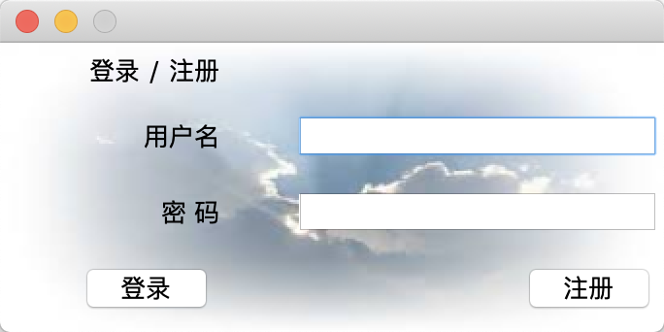
02
技术介绍
Swing
Swing是一个为Java设计的GUI工具包，是Java基础类的一部分。本项目中的所有 UI 都是通过 Swing 实现。

Slide 7

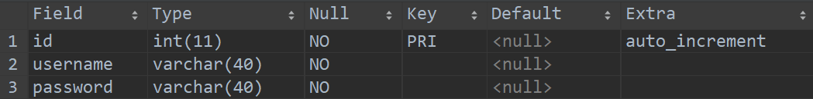
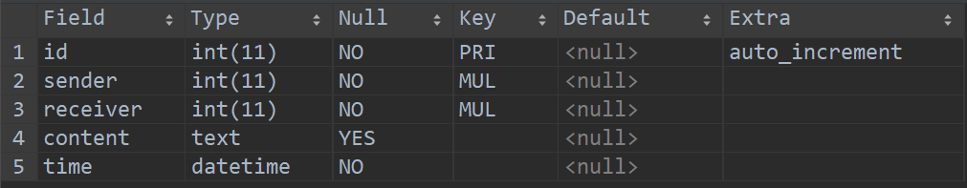
02
技术介绍
我们使用 MySQL 作为处理用户信息和聊天记录存储的数据库管理软件。

Slide 8
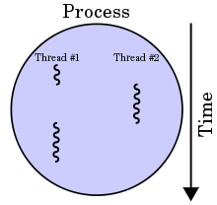
02
技术介绍
多线程设计
为了同时处理用户输入以及网络通信、保证同时向多个用户提供服务，我们使用多线程的设计方案进行编码。
https://www.google.com/url?sa=i&source=imgres&cd=&cad=rja&uact=8&ved=2ahUKEwih_eCKld_iAhUEebwKHYIxBfoQjRx6BAgBEAU&url=https%3A%2F%2Fzh.wikipedia.org%2Fwiki%2F%25E5%25A4%259A%25E7%25BA%25BF%25E7%25A8%258B&psig=AOvVaw3_FnIAK6Sx7LHJNUuz9wYn&ust=1560264690177132

Slide 9

02
技术介绍
JSON
为了方便多种格式信息的传递和处理，我们使用JSON格式与服务器传递部分数据
https://encrypted-tbn0.gstatic.com/images?q=tbn:ANd9GcTTd1Ggo2DQFHVJS1sONilGUavE9nrUU-GFxiK6ufZSGK53NGuD

Slide 10
03
功能介绍

Slide 11
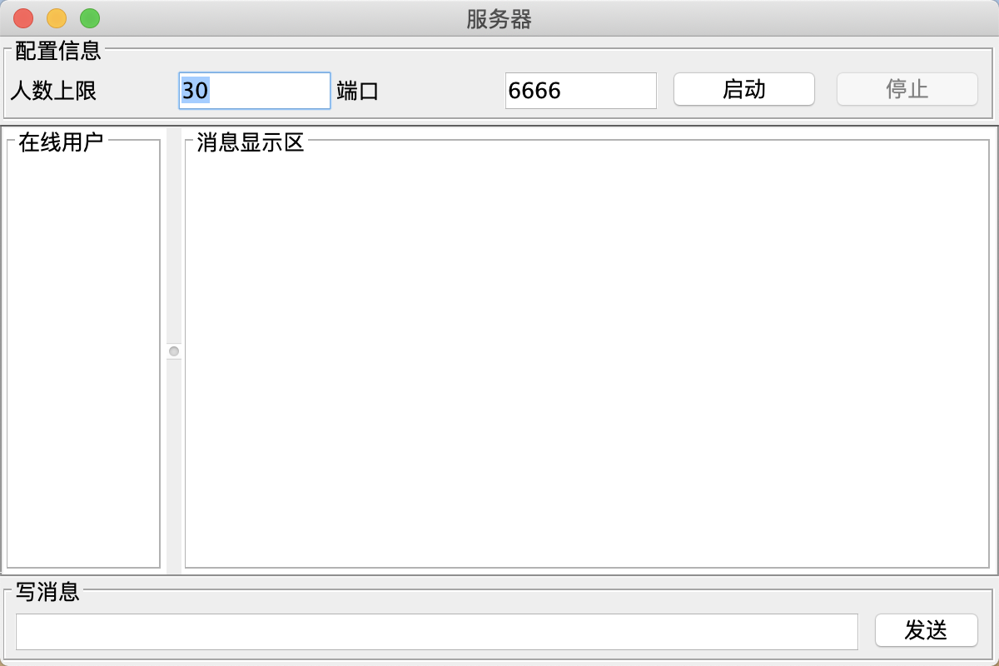
03
功能介绍
服务器端
输入人数上限和端口，点击“启动”，启动服务器监听。
点击停止，关闭服务器
点击发送来向所有在线用户群发广播消息

Slide 12
03
功能介绍
注册与登录
此界面在程序启动后出现。
输入用户名和密码，点击注册，即可注册用户。
输入用户名和密码，点击登录，即可登录。
如注册时用户名已存在、登录时使用了不存在的用户名、
或者登录时输入了错误的密码，都会弹出相应提示。
注册或登录成功后，将直接登入用户的聊天界面。

Slide 13
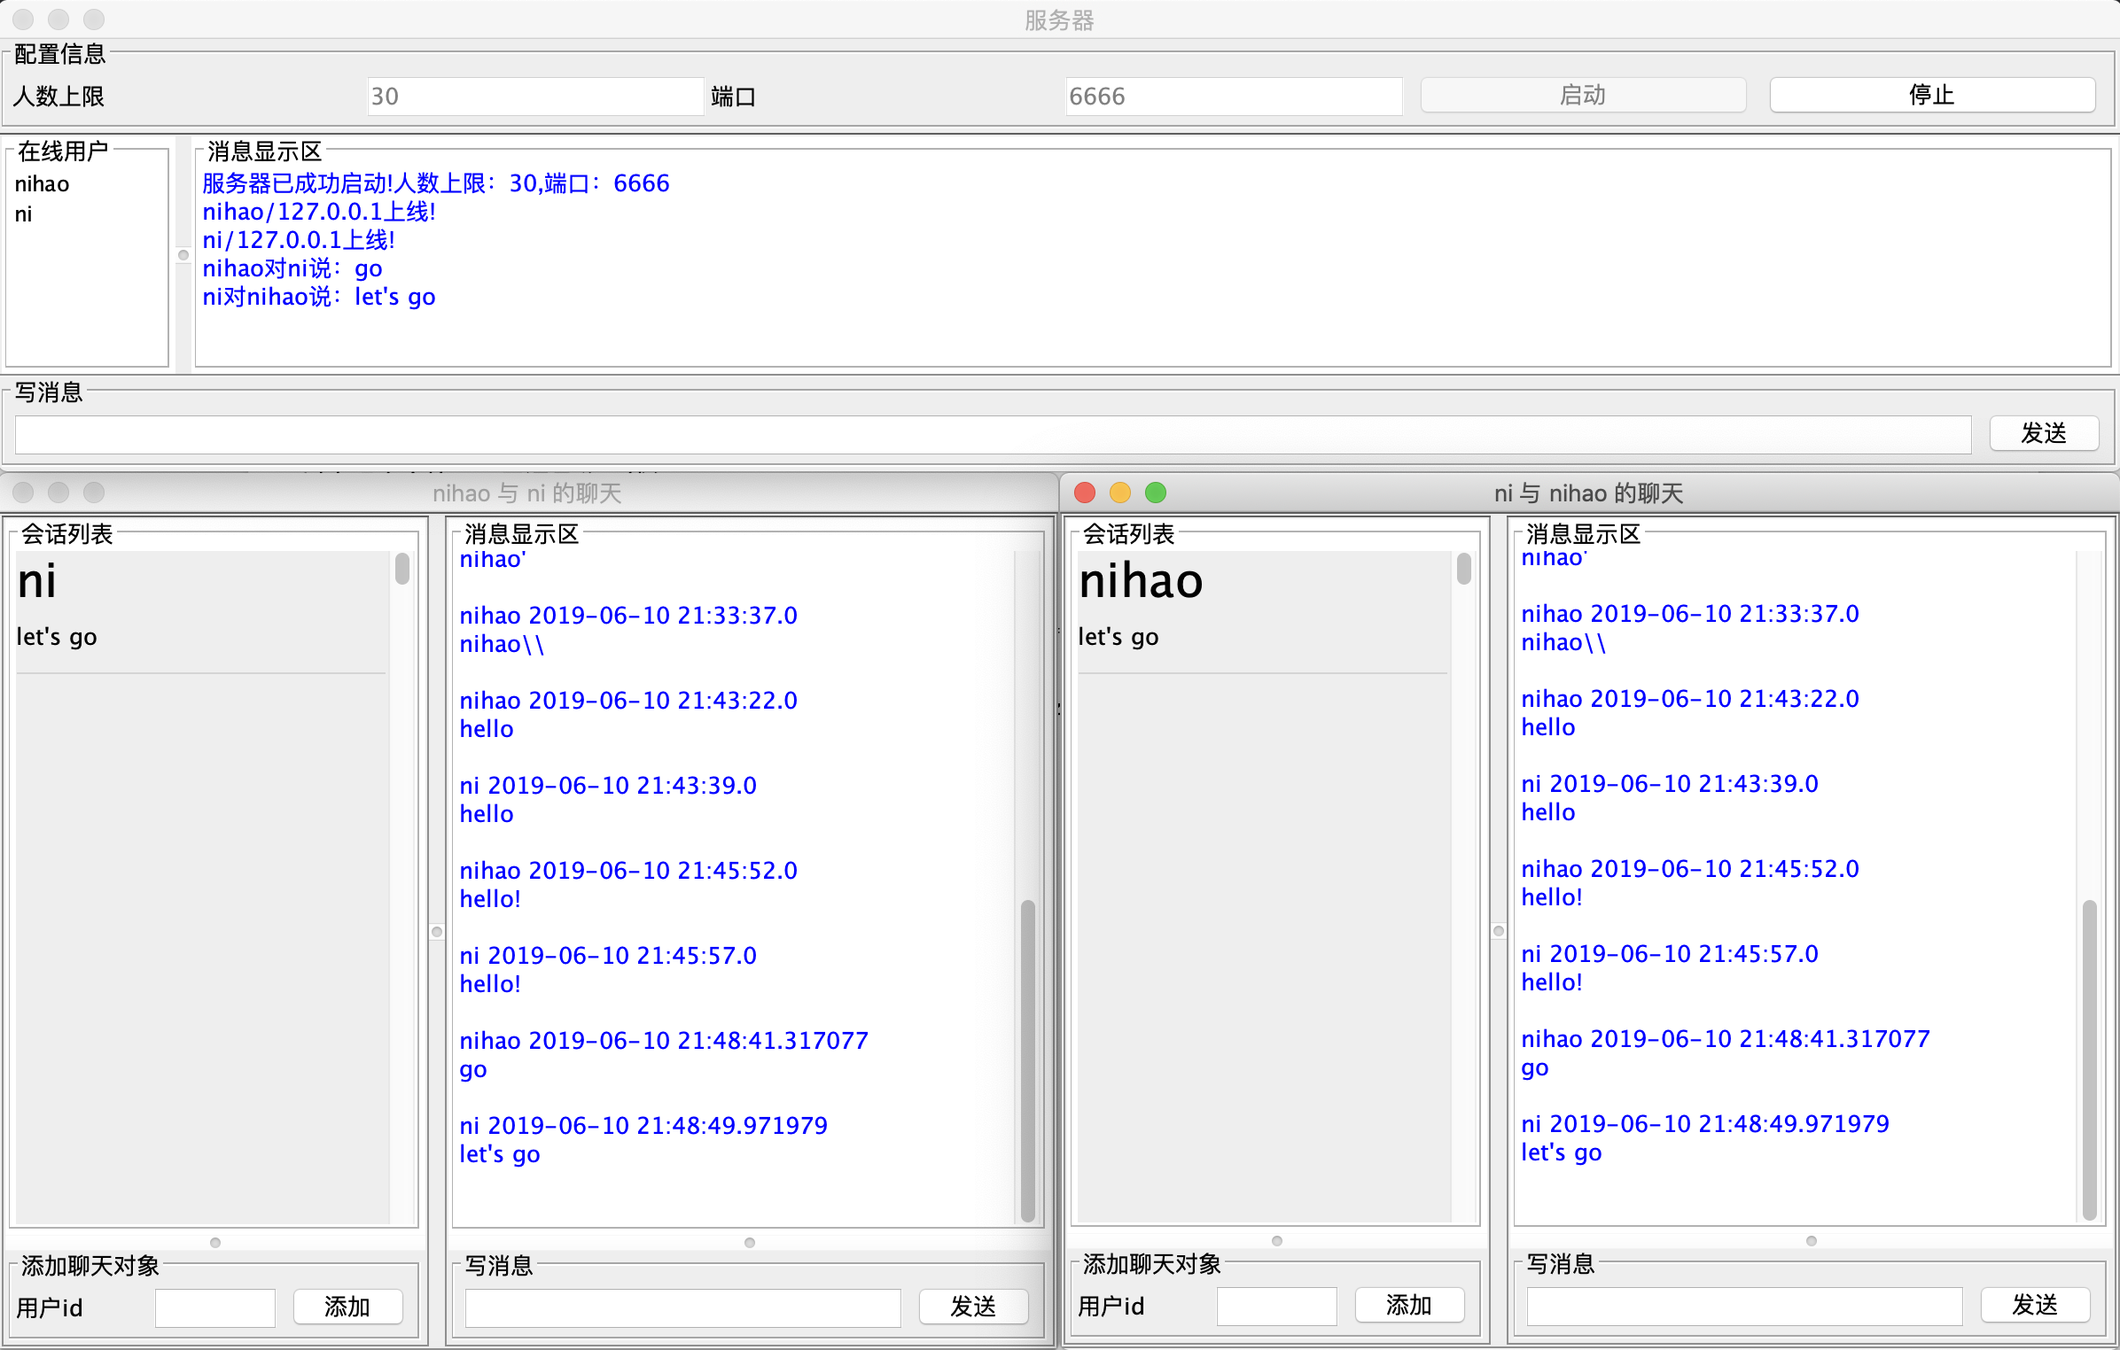
03
功能介绍
聊天界面
进入界面后与服务器创建连接。
左下角输入用户名，开启与该用户的会话。
左侧可以切换用户标签，进入与不同角色的会话。
消息显示区会显示所有发送和收到的消息。

Slide 14
感谢您的聆听
THANK YOU FOR LISTENING
2019

